Slide 1
Técnicas Estatísticas de Predição Sistemas de Informação Aula 22 Regressão Logística Binária
ADRIANO FERRETI BORGATTO

Slide 2
Regressão Logística
Modelos de regressão não linear são usados, em geral, em duas situações: casos em que as variáveis respostas são qualitativas e os erros não são normalmente distribuídos.
O modelo de regressão não linear logístico binário é utilizado quando a variável resposta é qualitativa com dois resultados possíveis, por exemplo, sobrepeso de crianças (tem sobrepeso ou não tem sobrepeso).
Este modelo pode ser estendido quando a variável resposta qualitativa tem mais do que duas categorias; por exemplo, a pressão sanguínea pode ser classificada como alta, normal e baixa.

Slide 3
Regressão Logística Binária
Em muitos estudos a variável resposta tem duas possibilidades e, assim, pode ser representada pela variável indicadora, recebendo os valores 0 (zero) e 1 (um).
Exemplos:
1) o objetivo da análise é verificar a proporção de óbitos neonatais com função da mãe ter diabetes mellitus tipo 1. A variável resposta tem duas possibilidades: a criança morreu ou não. Estes resultados podem ser codificados como 1 e 0 (de acordo com o interesse).
2) Num estudo sobre a participação das esposas no mercado de trabalho, como função da idade da esposa, número de filhos e rendimento do marido, a variável resposta Y foi definida do seguinte modo: a mulher participa no mercado de trabalho ou não. Novamente, estas respostas podem ser codificadas como 1 e 0, respectivamente.

Slide 4
Regressão Logística Binária
Exemplo:

Slide 5
Regressão Logística Binária
MODELO GERAL

Slide 6
Regressão Logística Binária
Interpretação da função de resposta quando a variável resposta é binária
Vamos considerar o modelo de regressão linear simples:
A resposta esperada é dada por:

Slide 7
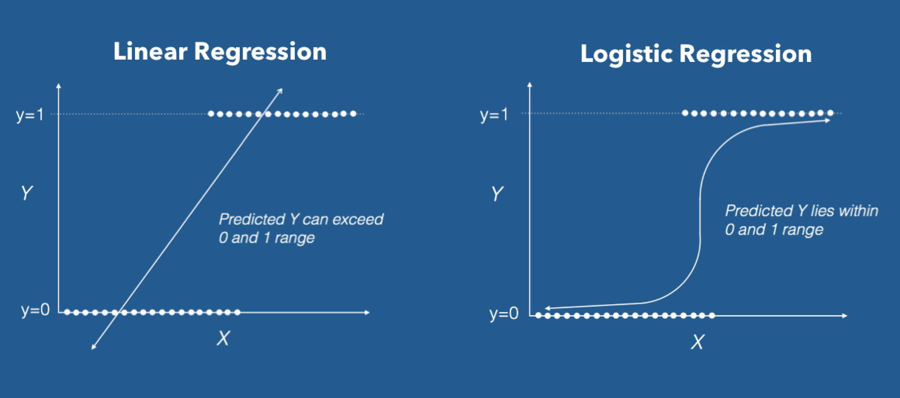
Regressão Logística Binária
REPRESENTAÇÃO GRÁFICA

Slide 8
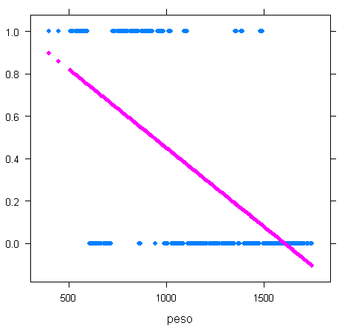
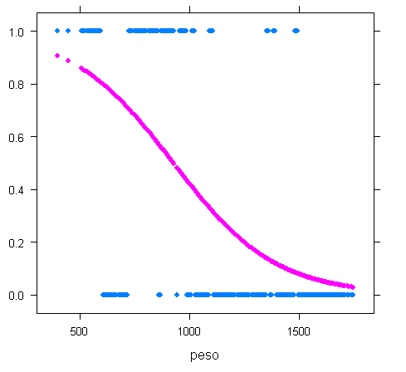
Regressão Logística Binária
REPRESENTAÇÃO GRÁFICA

Slide 9
Regressão Logística Binária
MODELO GERAL
FUNÇÃO LOGÍSTICA
Modelo inicial:
sendo x o peso ao nascer. Para que 0 < p < 1, então o modelo é dado por

Slide 10
Exemplo
Ajustar um modelo de regressão logística binária para os dados que estão no arquivo “bpd.csv”, considerando bpd (1=tem a doença;0=não tem a doença) como variável dependente e peso (em gramas) como variável independente.
Faça uma previsão de qual a probabilidade de doença para um recém-nascido com 900 gramas.

Slide 11
Exercício
Utilizando a base “pressao.csv”, ajuste um modelo considerando pressao (1=alta;0=normal) como variável dependente e peso (em kg) como variável independente.
Qual a probabilidade de uma pessoa com 90 quilos apresentar pressão alta?

